Slide 1


Slide 2
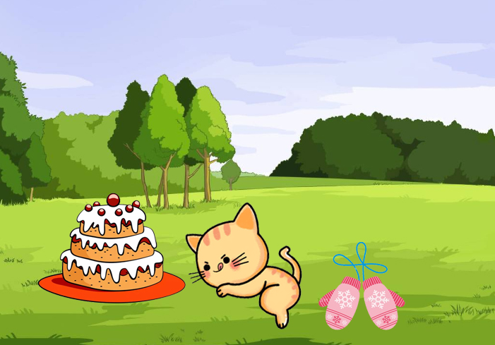
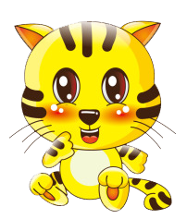

Slide 3
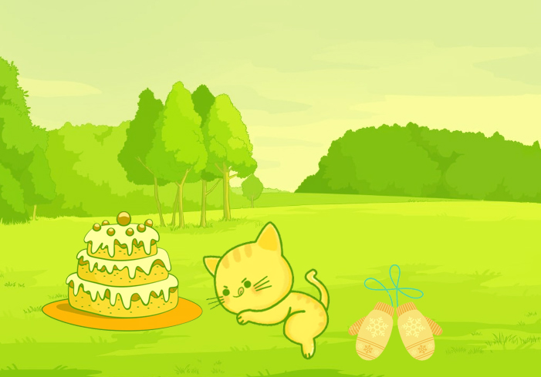

Slide 4
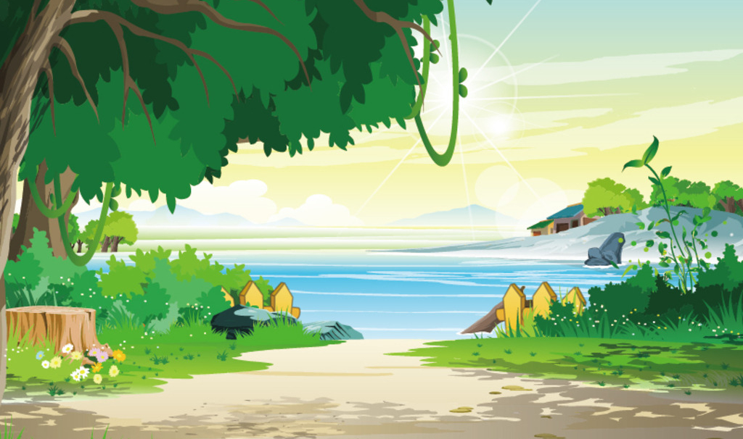

Slide 5
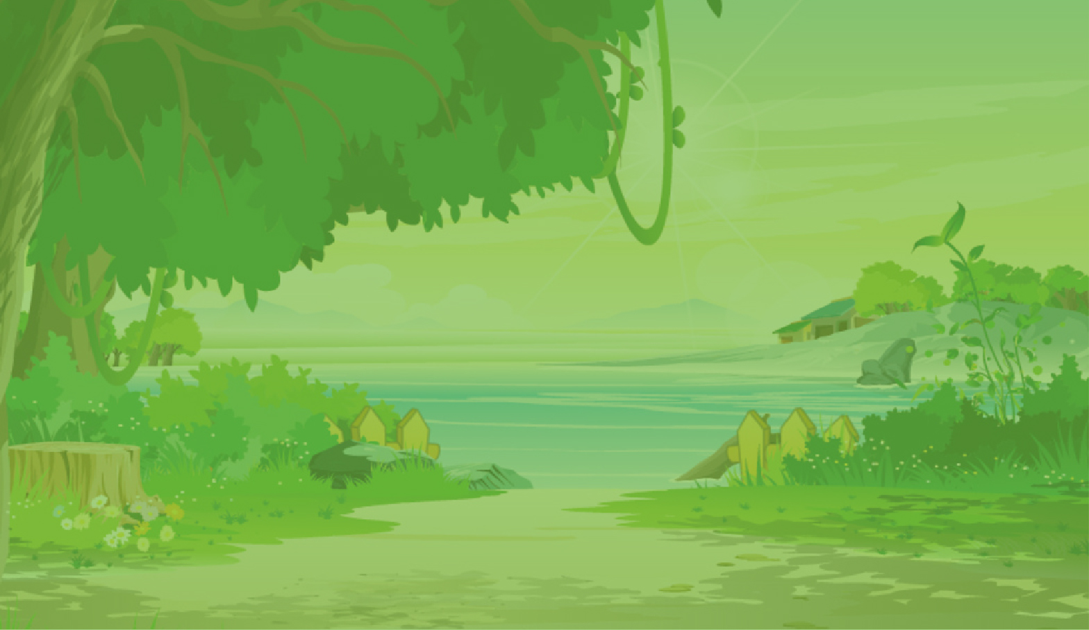

Slide 6
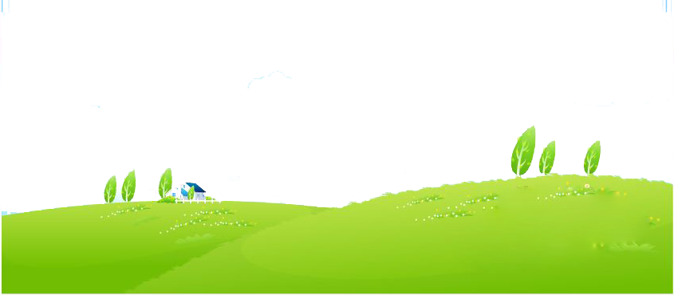
绿色的世界
绿色的天空，
绿色的小猫，
绿色的蛋糕，
绿色的手套，
这儿一片绿，那儿一片绿，
到处都是绿、绿、绿。
当我把绿色的眼镜拿掉，
绿色的世界忽然不见了。

